Slide 1
استراتيجية : التعلم التعاوني
تقسيم الطلاب إلي أربع مجموعات بحيث يكون الطلاب في كل مجموعة غير متجانسين من الناحية العلمية
يحدد لكل مجموعة قائد وكاتب وهكذا ( أي مهمة لكل فرد في المجموعة تناسب إمكانياته )
يتم عرض مختصر للمادة المعرفية من خلال المعلم بواسطة البوربوينت والسبورة والكتاب المدرسي .
عرض الأنشطة سواء من الكتاب أو ورقة النشاط مرتبة ومتدرجة لموضع الدرس لتحقيق الخبرة المطلوبة .
يقوم المعلم بالمرور بين المجموعات أثناء تنفيذ النشاط وتقديم التوجيه المناسب للمجموعات
عرض عمل المجموعات حيث تعرض مجموعة ويستمع الجميع للعرض والمناقشة وتبادل وجهات النظر ودفاع كل منهم عن وجهة نظره ويتم التصويب من المعلم

Slide 2
الفصل الثامن
نظرية الكم
الدرس الأول
النموذج الجسيمي
للموجات

Slide 3
النموذج الجسيمي للموجات
أشارت نظرية ماكسويل أن الضوء عبارة عن موجات كهرومغناطيسية.
الإشعاع من الأجسام المتوهجة
الشمس ـــ المصباح الكهربائي المتوهج
من امثلتها
الإشعاع المنبعث منها:
الأشعة تحت الحمراء (( غير مرئي))
الأشعة فوق البنفسجية (( غير مرئي ))
الضوء المرئي
التالي
الرئــــيسية
السابق

Slide 4
الضوء
هو ذلك الجزء من الطيف الكهرومغناطيسي الذي تدركه حاسة الابصار (العين) وهو يقع بين (380 نانومتر -740 نانومتر).
والضوء غير المرئي هو الجزء الباقي من كامل الطيف الكهرومغناطيسي طوال الوقت نحن محاطون بالطيف الغير مرئي ولكن لا نبصره.
نحن نرى الضوء ابيض اللون لأنه مزيج من سبعة الوان هي الوان الطيف
التالي
الرئــــيسية
السابق

Slide 5
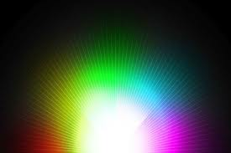
ينبعث إشعاع كهرومغناطيسي من كل الأجسام عند أية درجة حرارة يتواجد عندها ويسمى بالإشعاع الحراري.
كمية هذا الإشعاع الحراري المنبعث من الجسم تزداد بزيادة درجة حرارة ويقل بنقصانها.
التالي
الرئــــيسية
السابق

Slide 6
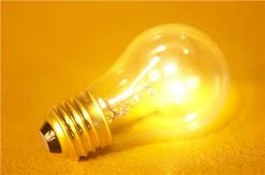
أثر زيادة الجهد المطبق على المصباح المتوهج
بزيادة الجهد المطبق على المصباح تزداد درجة حرارة الفتيلة المتوهجة فيتغير اللون من الأحمر الداكن الى البرتقالي ثم الى الأصفر واخيرا الى الأبيض.
تعليل
تغير اللون المنبعث من فتيلة المصباح المتوهج عند زيادة درجة حرارتها؛
لأن الفتيلة ذات درجة الحرارة الأعلى تبعث اشعاعا بتردد أعلى .
التالي
الرئــــيسية
السابق

Slide 7
ما هو محزوز الحيود؟
عبارة عن شريحة من الزجاج عليها شقوق بكثافة تصل الى 600 شق لكل مم ويمكن ان تصل إلى 1200 او حتى 2400 شق لكل مم وتستخدم لتحليل الضوء مثلها مثل المنشور ، ولكن قدرة التحليل لمحزوز الحيود اكبر بكثير من المنشور وكلما زادت عدد الشقوق كلما كانت القدرة التحليلية اكبر.
طيف الانبعاث
هو ضوء ينبعث من الأجسام المتوهجة في نطاق محدد من الترددات
مداه: طيف الاجسام المتوهجة يغطي مدى واسع من الأطوال الموجية.
التالي
الرئــــيسية
السابق

Slide 8
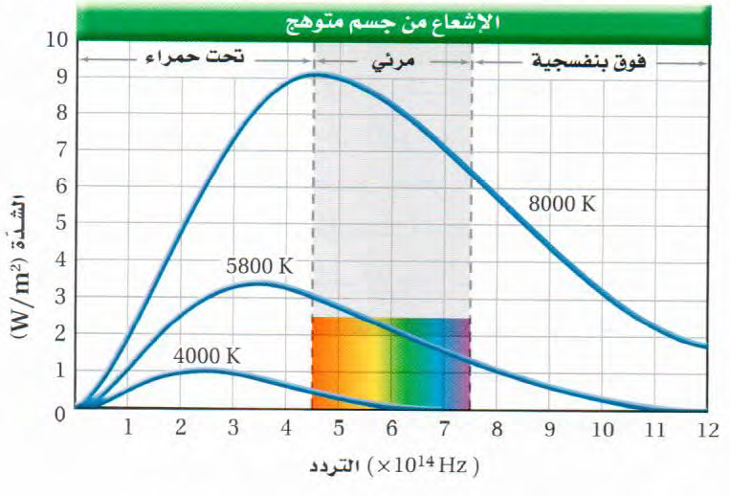
يمثل الشكل اطياف الانبعاث لجسم متوهج عند درجات الحرارة
4000k و 5800 و 8000k
نلاحظ انه عند كل درجة حرارة هناك تردد تنبعث عنده كمية عظمى من الطاقة.
التالي
الرئــــيسية
السابق

Slide 9
القدرة الكلية المنبعثة من جسم ساخن تزداد بازدياد درجة الحرارة
الأجسام الأسخن تشع قدرة أكبر من الأجسام الأبرد.
قدرة الموجات الكهرومغناطيسية تتناسب طرديا مع درجة حرارة الجسم الساخن بوحدة الكلفن مرفوعة للقوة الرابعة
وجد الفيزيائي الالماني ماكس بلانك أن باستطاعته حساب الطيف اعتمادا على فرضية قدمها تنص على أن .....
الذرات غير قادرة على تغيير طاقتها بشكل مستمر.
وافترض بلانك أن طاقة اهتزاز الذرات في الجسم الصلب لها ترددات محددة فقط.
التالي
الرئــــيسية
السابق

Slide 10
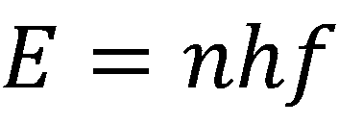
طاقة الاهتزاز
طاقة الذرة المهتزة تساوي حاصل ضرب عدد صحيح في ثابت بلانك وفي تردد الاهتزاز.
حيث يمثل f تردد اهتزاز الذرة.
وh ثابت بلانك ومقداره.
و n عدد صحيح.
الطاقة مكماة
أي انها توجد فقط على شكل حزم أو كميات معينة .
التالي
الرئــــيسية
السابق

Slide 11
اقترح بلانك أيضًا أن:
الذرات لا تشع دائما موجات كهرومغناطيسية عندما تكون في حالة اهتزاز كما توقع ماكسويل.
بدل من ذلك اقترح أن الذرات تبعث اشعاعًا فقط عندما تتغير طاقة اهتزازها والطاقة المنبعثة = التغير في طاقة اهتزاز الذرة
التالي
الرئــــيسية
السابق

Slide 12
التأثير الكهروضوئي
ان الضوء الساقط (ذو تردد معين مؤثر) على سطوح معادن معينة يسبب انبعاث الالكترونات من تلك السطوح.
هذه الظاهرة تعرف بالظاهرة الكهروضوئية والالكترونات المنبعثة تسمى بالإلكترونات الضوئية.
الجهاز المستخدم لدراستها
الخلية الضوئية أو الخلية الكهروضوئية.
التالي
الرئــــيسية
السابق

Slide 13
تركيب الخلية الضوئية
أنبوب من الكوارتز : مفرغ من الهواء محكم الاغلاق
المهبط : القطب الفلزي الأكبر ((السالب)) اللوح الباعث للإلكترونات متصل بالقطب السالب لمصدر فولتية
المصعد : القطب الفلزي الأصغر ((الموجب)) ويصنع من سلك رفيع (الذي يتسلم الالكترونات الضوئية المنبعثة ويتصل بالقطب الموجب لمصدر الفولتية.
التالي
الرئــــيسية
السابق

Slide 14
تردد العتبة
ليس كل اشعاع يسقط على المهبط يولد تيارا كهربائيا ؛ فالإلكترونات تنبعث من المهبط فقط عندما يكون تردد الاشعاع الساقط اكبر من قيمة صغرى معينة تسمى ((تردد العتبة ))
هو أقل تردد للأشعة الساقطة يمكنها تحرير الكترونات من العنصر ويتغير تردد العتبة بتغير نوع الفلز
الفوتون
جسيم أساسي يكوِّن الضوء وكل أشكال الإشعاع الكهرومغناطيسي الأخرى
التالي
الرئــــيسية
السابق

Slide 15
في عام 1905 م
نشر العالم آينشتاين نظرية تفسير التأثير الكهروضوئي
الضوء والأشكال الأخرى من الاشعاع الكهرومغناطيسي مكون من حزم مكماة ومنفصلة من الطاقة تدعى الفوتون.
طاقة الفوتون تعتمد على تردده
التالي
الرئــــيسية
السابق

Slide 16
طاقة الفوتون
الوحدة الأكثر شيوعا للطاقة هي وحدة الالكترون فولت (eV ).
الالكترون فولت:
هو طاقة الكترون يتسارع عبر فرق جهد مقداره فولت واحد .
معادلة طاقة الفوتون باستخدام تعريف الالكترون فولت
التالي
الرئــــيسية
السابق

Slide 17
حسب نظرية آينشتاين الكهروضوئية
تفسير وجود تردد العتبة:
كل فوتون يتفاعل فقط مع الكترون واحد ويعطيه كامل طاقته.
يلزم فوتون له أقل تردد وأقل طاقة ليحرر الكترونا من فلز.
اما اذا كان تردد الفوتون الساقط أقل من فلن يكون له الطاقة الكافية لتحرير الالكترون.
اذا كان تردد الفوتون الساقط يساوي فان له الطاقة الكافية لتحرير الالكترون فقط ولا يمتلك الالكترون طاقة حركية
التالي
الرئــــيسية
السابق

Slide 18
اذا كان تردد الفوتون الساقط أكبر من فان له طاقة اكبر من الطاقة اللازمة لتحرير الالكترون والطاقة الزائدة تتحول الى طاقة حركية للإلكترون المتحرر .
الطاقة الحركية لإلكترون كهروضوئي
تساوي الفرق بين طاقة الفوتون الساقط hf
والطاقة اللازمة لتحرير الالكترون من الفلز hf _{o}
التالي
الرئــــيسية
السابق

Slide 19
كيف يمكن اختيار نظرية آينشتاين؟
جهاز اختبار نظرية آينشتاين
طريقة عمله
1- نختار ضوء مناسب لإضاءة المهبط (تردده اعلى من تردد العتبه لمادة المهبط)
2- باستخدام مجزئ الجهد نزيد فرق الجهد المعاكس تدريجيا
(أي يكون المهبط + والمصعد -)
التالي
الرئــــيسية
السابق

Slide 20
في حالة عكس فرق الجهد
يهبط التيار تدريجيًا الى قيم اقل لان معظم الالكترونات الضوئية سوف تتنافر مع المصعد السالب، وتصل فقط الالكترونات الضوئية التي لها طاقة أكبر الى المصعد، وعند زيادة سالبية جهد المصعد تدريجيا وعند فرق جهد معين يسمى جهد الايقاف أو القطع نلاحظ توقف سريان التيار.
نحسب الطاقة الحركية العظمى الممكنة للإلكترونات المتحررة والتي تساوي الشغل المبذول من المجال لإيقافها.
حيث تمثل مقدار جهد الايقاف
و شحنة الالكترون
و طاقة الالكترون المتحرر
التالي
الرئــــيسية
السابق

Slide 21
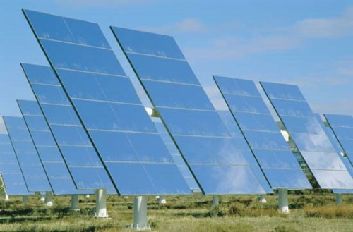
تطبيقات الظاهرة الكهروضوئية
الألواح الشمسية:
تستخدم التأثير الكهروضوئي لتحويل ضوء الشمس الى طاقة كهربائية.
فاتحات أبواب مواقف السيارات.
تحوي حزمًا من الأشعة تحت الحمراء تنشئ تيارًا في المستقبل (من خلال التأثير الكهروضوئي).
فإذا قطعت حزمة الضوء بجسم أثناء إغلاق باب المواقف فإن التيار يتوقف في المستقبل مما يؤدي إلى فتح الباب.
التحكم في إضاءة المصابيح.
التالي
الرئــــيسية
السابق

Slide 22
باستخدام التأثير الكهروضوئي يتم التحكم في إضاءة مصابيح الشوارع وإطفائها آليًا اعتمادًا على ما إذا كان الوقت ليلاً أو نهارًا.
الرسم البياني لطاقات حركة الإلكترونات التي تتحرر من فلز مقابل ترددات الفوتونات الساقطة.
كلما زاد تردد الإشعاع الساقط ازدادت الطاقة الحركية للإلكترونات المتحررة بشكل مناسب.
التالي
الرئــــيسية
السابق

Slide 23
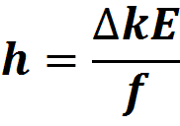
ميل الخط يمثل ثابت بلانك h
نقطة تقاطعه مع محور × تمثل تردد العتبة للفلز.
نلاحظ أن الرسوم البيانية للفلزات المختلفة تختلف فقط في تردد العتبة.
اقتران الشغل لفلز
هو الطاقة اللازمة لتحرير الالكترون الأضعف ارتباطا من الفلز.
التالي
الرئــــيسية
السابق

Slide 24
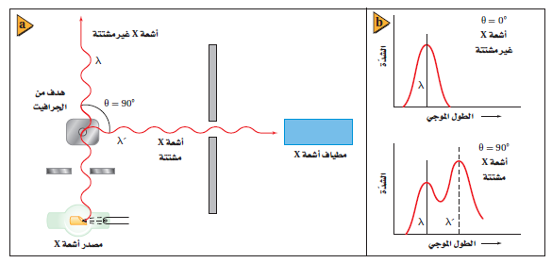
يبين تأثير كومبتون أن للفوتون زخما كما توقع أينشتاين.
تسير الفوتونات بسرعة الضوء . ورغم أنه ليس لها كتلة إلا أن لها طاقة وزخما.
التالي
الرئــــيسية
السابق

